Slide 1
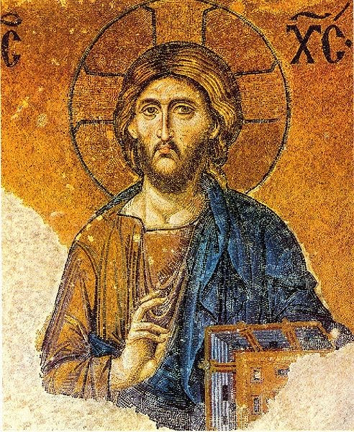

Slide 2
Corso di formazione per catechisti/accompagnatori
Anno Pastorale 2014/15
SCHEMA INCONTRI
1. IL VANGELO SECONDO MARCO. La Parola di Dio nel cammino di IC di tipo catecumenale;
2. Il FARE e il GIOCO nelle schede dell’itinerario di tipo catecumenale. Sviluppo pratico;
3. I RITI E LE CELEBRAZIONI nel cammino di tipo catecumenale;
4. ANGOLO DEI GENITORI nelle schede. Approfondimento.

Slide 3
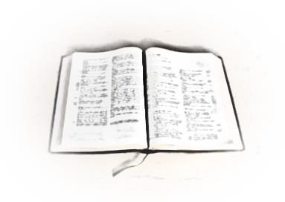
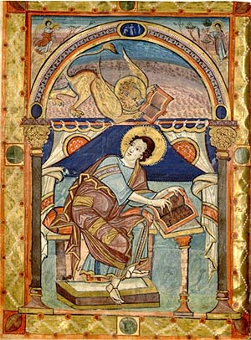
«Il Vangelo secondo Marco»
La Parola di Dio nel cammino di IC di tipo catecumenale
Corso di formazione per catechisti/accompagnatori

Slide 4
VANGELO
Dal greco ευαγγέλιον
Euanghelion cioè “buona notizia”
“Dio ci ama e per redimerci ha mandato
il Figlio suo fatto uomo
per la salvezza di tutti gli uomini”

Slide 5
Il Vangelo è Gesù Cristo
È Lui la buona notizia che ci viene annunciata , in particolare la sua morte e resurrezione “secondo le Scritture”: è il kerygma
Gesù non ha mai scritto niente, gli altri hanno scritto di Lui come narratori e redattori “secondo” il modo e la finalità del racconto

Slide 6
Possiamo quindi parlare di:
Vangelo di Gesù (cfr 1Cor 15,3-9)
Vangelo su Gesù (cfr Mt 4,23)
Vangelo che è Gesù (cfr Rm 1,1-4)

Slide 7
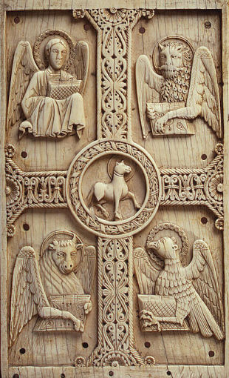
Marco
Matteo
Quattro
vangeli
canonici
conosciamo i simboli
Giovanni
Luca

Slide 8
Sant'Ireneo nel II sec. per primo attribuì i simboli ai quattro Evangelisti
Ma sembra che ancor prima della nascita di Cristo le dodici tribù d’Israele fossero unite a gruppi di tre sotto simboli simili (cfr Dt 33)
L’ANGELO
Ruben, Simeone e Gad
Il LEONE
Issachar, Zabulon e Giuda
Il TORO
Efraim, Manasse e Beniamino
L’AQUILA Dan, Aser e Neftali

Slide 9
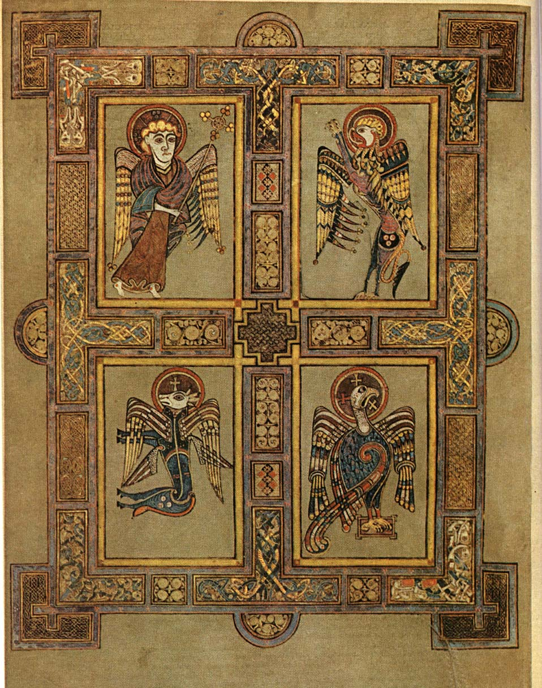
MATTEO
simboleggiato nell’uomo alato (o angelo), perché il suo Vangelo inizia con l'elenco degli uomini antenati di Gesù Messia
MARCO
simboleggiato nel leone perché il suo Vangelo comincia con la predicazione di Giovanni Battista nel deserto abitato da fiere selvagge
LUCA
simboleggiato nel toro perché il suo Vangelo comincia con la visione di Zaccaria mentre offre il sacrificio nel tempio
GIOVANNI
simboleggiato nell‘aquila, l'occhio che fissa il sole senza bruciarsi, perché il suo Vangelo si apre con la contemplazione di Gesù-Dio

Slide 10
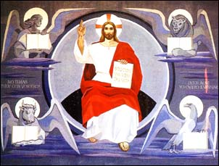
C’è un solo Vangelo, perché uno solo è Gesù Cristo ed è lui la “Buona Notizia”
ma il lieto annuncio è giunto a noi redatto da quattro evangelisti
L’unico Vangelo
dunque giunge a noi in un
aspetto quadriforme (S. Ireneo)

Slide 11
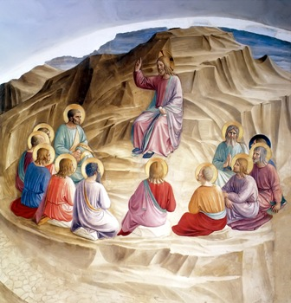
Formazione dei vangeli
I Vangeli sono nati intorno al racconto della passione, morte e resurrezione di Gesù che i suoi apostoli hanno cominciato a tramandare oralmente per portare la gente alla fede
Alla luce di questi eventi si sono ricordati e compresi altri episodi del suo ministero: il battesimo, i detti e i discorsi, i segni, le parabole, ecc.
Circa 30 anni dopo la morte di Gesù gli autori cominciano a scrivere ciò che è giunto ad essi oralmente
Ciascun autore lo fa in base al fine che si prefigge ed alla comunità a cui è diretta la sua predicazione

Slide 12
I SINOTTICI
Sinossi – dal greco synopsis = colpo d’occhio
è uno sguardo d’insieme che consente di notare le affinità dei primi tre vangeli, qualora si mettessero in parallelo
MATTEO MARCO LUCA
Sono detti SINOTTICI perché possono essere messi in parallelo per leggere il molto materiale in comune
GIOVANNI
evidenzia la ricchezza interiore del Vangelo di Gesù
e la fissa nell’eternità

Slide 13
Non ripetitività, ma ricchezza
Perché leggerli tutti e quattro?
Vangelo unico, non “vangeli unificati”
Differenze reali, non Gesù diversi
L’unico vero Gesù è quello sinfonico “a quattro voci”
Unica via per conoscere Gesù
Strumento indispensabile per crescere nella fede
Ogni evangelista,
letto in ordine cronologico,
accompagna un tratto del cammino cristiano

Slide 14
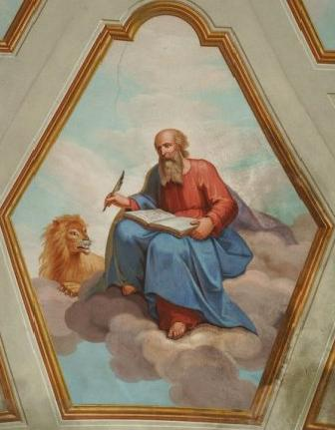
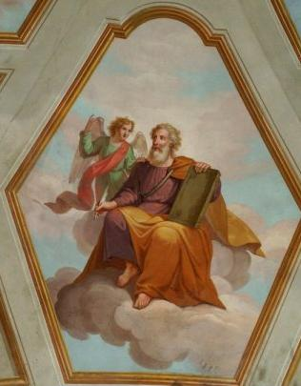
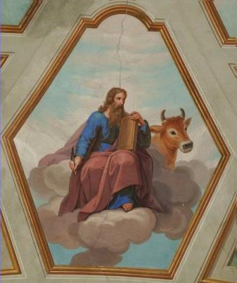
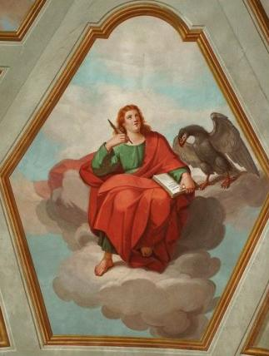
MARCO
il Vangelo del catecumeno - per la nascita della fede -
MARCO
MATTEO
il Vangelo del catecumeno
- per la nascita della fede -
il Vangelo del catechista
- per la crescita della fede -
Ogni vangelo ha la sua peculiarità
il Vangelo del discepolo maturo
- per rinsaldare la fede -
il Vangelo del perfetto discepolo
- per approfondire la fede -
GIOVANNI
LUCA

Slide 15
Nella fase della Prima Evangelizzazione del percorso
di tipo catecumenale che la nostra diocesi si prepara a sperimentare e che vedrà impegnati
ragazzi, genitori e catechisti
alla scoperta del Vangelo di Marco
si desidera offrire delle informazioni
per aiutare a vivere bene
questa prima tappa.

Slide 16

Probabilmente ci troviamo davanti al primo Vangelo scritto
Con Marco la tradizione orale su Gesù inizia a diventare scritta e, con essa, questo nuovo genere letterario chiamato
“Vangelo”
che è unico nello scenario letterario antico.
Si tratta di un racconto,
a partire dagli elementi che si possiedono,
finalizzato a suscitare, in chi ascolta,
una risposta di fede

Slide 17
1.1. Chi: l’evangelista Marco
Non è un apostolo ma gli scritti del NT lo collocano accanto alla comunità apostolica (1 Pt 5,13; Col 4,10)
Brevemente riassumiamo le testimonianze:
Marco è interprete di Pietro durante la predicazione romana. Raccoglie la catechesi petrina e la indirizza alla comunità presente in quella città;

Slide 18
in seguito, il suo scritto, avendo ricevuto l’approvazione della comunità apostolica, viene ampiamente diffuso;
a metà degli anni 50 il Vangelo secondo Marco iniziava a circolare tra le comunità cristiane.

Slide 19
Dunque, dietro questo Vangelo c’è la catechesi che Pietro tiene a Roma
Una catechesi fortemente
“kerigmatica”
cioè centrata sulle realtà fondative
della fede cristiana.

Slide 20
Per questo motivo il Vangelo di Marco
è definito il
“Vangelo del catecumeno”
perché è offerto a chi si affaccia per la prima volta alla fede.

Slide 21

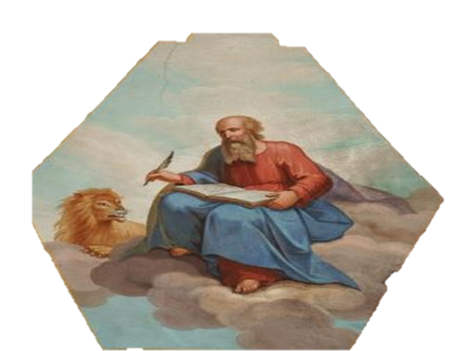
1.2. Cosa: i contenuti del Vangelo
Sono molteplici le ipotesi di struttura del testo
che si presenta piuttosto semplice
nel linguaggio e nell’impostazione
(soltanto 16 capitoli).

Slide 22
La domanda a cui l'evangelista vuol rispondere nel suo Vangelo è:
"Chi è Gesù?"
Ma accanto a questa prima domanda e parallela ad essa ve n'è una seconda:
"Chi è il discepolo?"
Sono due facce del medesimo mistero:
la "via" di Gesù è la stessa "via" del discepolo.

Slide 23

Il primo versetto del Vangelo dice:
«Inizio del Vangelo di Gesù, figlio di Dio
Il Vangelo è Gesù, la sua persona, la sua vita e il suo mistero di morte e risurrezione.
Di questa Buona notizia l’evangelista/catechista vuole affermare soprattutto due aspetti di identità:
che Gesù è il Cristo e che Gesù è il Figlio di Dio.

Slide 24
Idealmente possiamo dividere il Vangelo di Marco in due parti
La prima arriva fino al cap. 8,29.
“…e voi chi dite che io sia?... Tu sei il Cristo”.
I primi otto capitoli conducono il lettore a cogliere questo primo tratto dell’identità di Gesù.

Slide 25
La seconda parte del Vangelo mostra l’esatta identità del Cristo.
Per tre volte (nei capp. 8,9,10) Gesù annuncia la sua passione con una precisione impressionante descrivendo esattamente quello che gli sarebbe accaduto a Gerusalemme.

Slide 26
Alla fine di questa seconda sezione arriva la seconda professione di fede, posta questa volta sulla bocca di un pagano; di fronte a Gesù che pende dalla croce il centurione esclama:
“Veramente quest’uomo era figlio di Dio” (15,39).

Slide 27
Quindi, il momento del trionfo di Cristo è
la croce
ed è proprio lì che Gesù va riconosciuto come Messia e Salvatore
La risurrezione diventa il sigillo di quest’opera di redenzione e il Cristo, ormai vivo per sempre, precede i suoi in Galilea (16,7).

Slide 28
1.3. Come: lo stile del Vangelo
di Marco
Potremmo definire la catechesi di Marco
(e ancor prima di Pietro)
una catechesi narrativa.

Slide 29
La proposta elaborata dall’evangelista
passa attraverso dei racconti semplici,
episodi nei quali
– poco alla volta –
il lettore scopre un aspetto dell’identità di Gesù
e si lascia interrogare
da Lui.

Slide 30
L’evangelista fa uso di tante domande …..quasi a voler stimolare gli ascoltatori
Una catechesi narrativa che conduce ad una scoperta e orienta ad una scelta precisa.
Una catechesi che aiuta ad aprire gli occhi
(i due racconti di guarigione di ciechi posti nel cuore del vangelo vanno letti in questa direzione)
su Gesù e sul suo mistero di amore.

Slide 31
Rispettando questo stile bisogna mettersi in ascolto del testo e provare a gustarlo con occhi sempre nuovi..
..cercando di immedesimarsi nella singola scena rivivendola dall’interno per aprirsi, ancora, alla fede in Colui che è morto per la salvezza di tutti.
Per fare questo esercizio può essere utile il metodo della Lectio divina di cui diamo brevemente qualche accenno.

Slide 32
2. Lectio divina: qualche accenno per iniziare
Da quando la chiesa ha avuto tra le mani la Sacra Scrittura ha sentito il bisogno di accostarsi ad essa con molta cura
poichè
era forte la consapevolezza che quelle pagine contenessero la Parola stessa di Dio
e che, pertanto, andavano scrutate con atteggiamento orante.

Slide 33
Soprattutto in ambiente monastico si sviluppò un metodo per leggere la Bibbia, passato alla storia con il nome di Lectio divina,
lì dove il primo termine indicava non solo la lettura ma la possibilità che quella lettura diventasse una “lezione”,
un incontro con un Tu che stava parlando.

Slide 34
Con il riposizionamento della Bibbia al centro della vita della Chiesa
a partire dal Concilio Vaticano II,
la prassi della Lectio è stata ripresa da molte comunità cristiane che sentono il bisogno di nutrirsi della Parola, di leggerla..
anzi
di lasciarsi leggere da essa

Slide 35
2.1. I momenti della Lectio divina
A. La Lectio divina è preghiera. E’ una forma privilegiata di preghiera perché, per dialogare con Dio, utilizziamo le sue stesse parole. Parliamo a Dio con la Parola di Dio. Questa premessa colloca il credente in una dimensione orante. Fare la Lectio è pregare!
B. Lectio. Dopo l’invocazione dello Spirito il primo passaggio è quello che porta a leggere con molta attenzione il Testo con molta attenzione cercando di capirne il senso, il genere letterario, la trama, le azioni svolte dai singoli protagonisti, le particolarità…

Slide 36
C. Meditatio. La comprensione del senso letterale…che è quello di capire qual’è il messaggio teologico di quelle parole. Se nella lectio lo sforzo era quello di capire cosa il testo volesse dire in sé, adesso, bisognerà capire cosa il testo vuole dire “a me”. La lettera agli Ebrei ci ricorda che la Parola di Dio è viva…
D. Oratio e Contemplatio. La Parola compresa e accolta, adesso, diventa Parola pregata. Aver colto il senso pieno del brano è destinato a diventare motivo di preghiera e di contemplazione. Finalmente ci rivolgiamo a Dio con la Sua stessa Parola.

Slide 37
E. Actio. È il momento delle scelte. La Parola è finalizzata alla trasformazione della nostra vita. Non ci si può mettere in ascolto di Dio così come si fa con un telegiornale! Dall’ascolto bisognerà passare alle scelte.

Slide 38

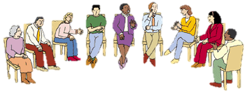
Suddivisione in laboratori di gruppo
e fase di approfondimento

Slide 39
Allegato 2
Per un incontro di catechesi:
prova insieme a noi a preparare, dopo l’ascolto della Parola e la lectio, delle piccole meditazioni da fare con i ragazzi …
Tutti ti cercano! (Mc 1,35-39);
Poi, la mattina, mentre era ancora notte, Gesù si alzò, uscì e se ne andò in un luogo deserto; e là pregava. Simone e quelli che erano con lui si misero a cercarlo; e, trovatolo, gli dissero: «Tutti ti cercano». Ed egli disse loro: «Andiamo altrove, per i villaggi vicini, affinché io predichi anche là; per questo infatti sono venuto». E andò per tutta la Galilea, predicando nelle loro sinagoghe e cacciando demòni.
Lectio (Leggere il Testo con molta attenzione cercando di capirne il senso, il genere letterario, la trama, le azioni svolte dai singoli protagonisti, le particolarità…)
Meditatio (Se nella lectio lo sforzo era quello di capire cosa il testo volesse dire in sé, adesso, bisognerà capire cosa il testo vuole dire “a me”)
Actio (È il momento delle scelte. La Parola è finalizzata alla trasformazione della nostra vita)
Brevissime meditazioni da inserire nelle schede
----------------------------------------------------------------------------------------------------------------------------------------------------------------------------------------------------------------------------------------------------------------------------------------------------------------------------------------------------------------------------------------------------------------------------------------------------------------------------------------------------------------------------------------------------------------------------------------------------------------------------------------------------------------------------------------------------------------------------------------------------------------------------------------------------------------------------------------------------------------------------------------------------------------------------------------------------------------Spunti per l’angolo della preghiera
------------------------------------------------------------------------------------------------------------------------------------------------------------------------------------------------------------------------------------------------------------------------------------------------------------------------------------------------------------------------------------------------------------------------------------------------------------------------------------------------------------------------------------------------------------------------------------------------------------------------------------------------------------------------------------------------------------------------------------------------------------------------

Slide 40
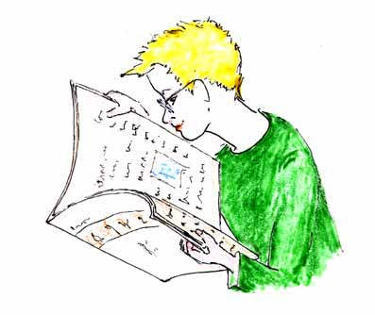
Fase riespressiva
con breve relazione di un segretario per ogni gruppo

Slide 41
